Slide 1


Анализ рынка заведений
общественного питания Москвы

Slide 2
Анализ рынка заведений общественного питания Москвы
Инвесторы из фонда «Shut Up and Take My Money» решили попробовать себя в новой области и открыть заведение общественного питания в Москве. Заказчики ещё не знают, что это будет за место: кафе, ресторан, пиццерия, паб или бар, — и какими будут расположение, меню и цены.
Цель:
Подготовить исследование рынка общественного питания Москвы, найти интересные особенности и презентовать полученные результаты, которые в будущем помогут в выборе подходящего инвесторам места.
Дополнительно:
Детальное исследование: открытие кофейни. Проанализировать рынок кофеен и дать рекомендации по открытию.

Slide 3
Анализ рынка заведений общественного питания Москвы
Вывод:
Больше 50% рынка занимают кафе – 2322 и рестораны – 1966. Меньше всего булочных – 252.
В категориях бар,паб и ресторан больше всего медианное значение посадочных мест – 80. Меньше всего в булочных – 49.
Не сетевые заведения занимают 62% рынка, сетевые - 38%.
Чаще всего сетевыми являются заведения категорий кафе, кофейня и ресторан. Реже всего - столовая и булочная.
Топовым заведением считается Шоколадница.
Топовыми категориями считаются кофейни, пиццерии и кафе.
Самое большое количество заведений в ЦАО. В остальных округах кроме СЗАО примерно равное количество заведений.
Средний рейтинг по категориям выше 4. Самый лучший рейтинг у категории бар,паб - 4,4.
Самый высокий рейтинг заведений по округам в ЦАО - 4,4. Самый низкий ЮВАО - 4,1.
Улицы проспект Мира и Профсоюзная улица являются самыми популярными. На них больше всего ресторанов, кафе и кофеен.
Самый высокий средний чек в ЦАО и ЗАО - 1000 рублей. Самый низкий средний чек в ЮВАО - в районе 450 рублей.

Slide 4
Анализ рынка заведений общественного питания Москвы
Вывод:
Больше 50% рынка занимают кафе – 2322 и рестораны – 1966. Меньше всего булочных – 252.
В категориях бар,паб и ресторан больше всего медианное значение посадочных мест – 80. Меньше всего в булочных – 49.
Не сетевые заведения занимают 62% рынка, сетевые - 38%.
Чаще всего сетевыми являются заведения категорий кафе, кофейня и ресторан. Реже всего - столовая и булочная.
Топовым заведением считается Шоколадница.
Топовыми категориями считаются кофейни, пиццерии и кафе.
Самое большое количество заведений в ЦАО. В остальных округах кроме СЗАО примерно равное количество заведений.
Средний рейтинг по категориям выше 4. Самый лучший рейтинг у категории бар,паб - 4,4.
Самый высокий рейтинг заведений по округам в ЦАО - 4,4. Самый низкий ЮВАО - 4,1.
Улицы проспект Мира и Профсоюзная улица являются самыми популярными. На них больше всего ресторанов, кафе и кофейнь.
Самый высокий средний чек в ЦАО и ЗАО - 1000 рублей. Самый низкий средний чек в ЮВАО - в районе 450 рублей.

Slide 5
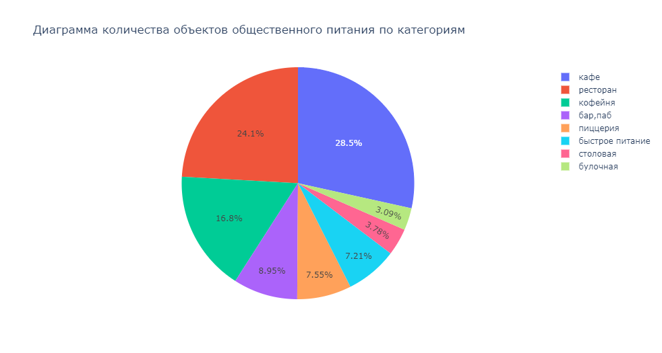
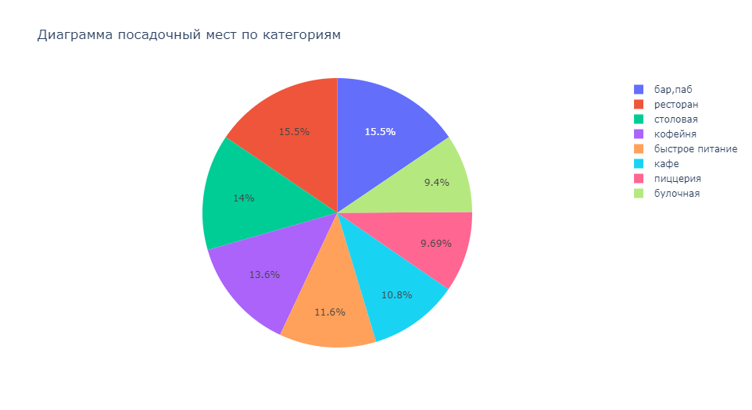
Исследование количества объектов общественного питания и посадочных мест по категориям
Больше 50% рынка занимают 2322 кафе и 1966 ресторанов.
Меньше всего, примерно 3% рынка, занимают 252 булочных.
В категориях бар,паб и ресторан больше всего медианное значение посадочных мест – 80. Меньше всего в булочных – 49.

Slide 6
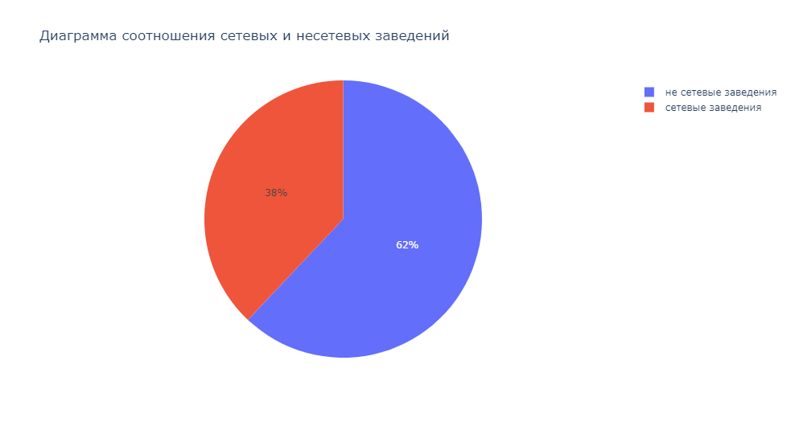
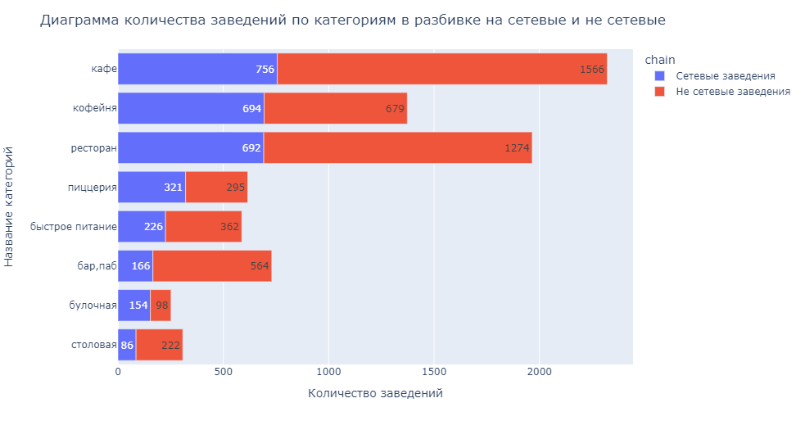
Исследование количества сетевых и несетевых заведений
Не сетевые заведения занимают 62% рынка, сетевые - 38%.
Чаще всего сетевыми являются заведения категорий кафе, кофейня и ресторан. Реже всего - столовая и булочная.

Slide 7
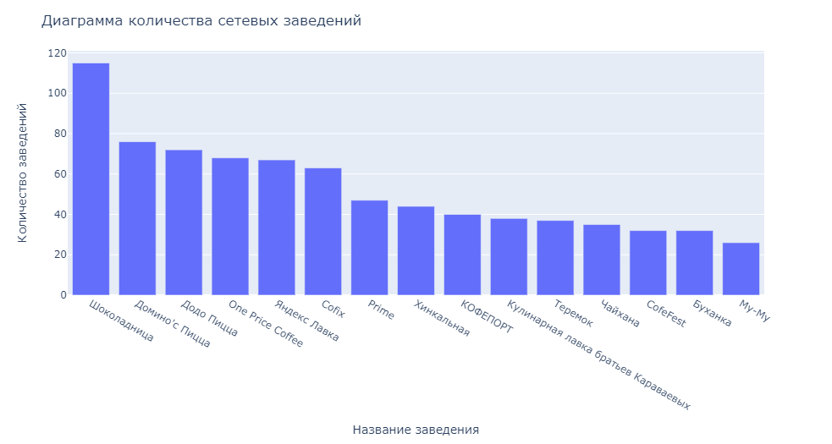
Исследование количества сетевых заведений по названию заведения
Топовым заведением считается Шоколадница.

Slide 8
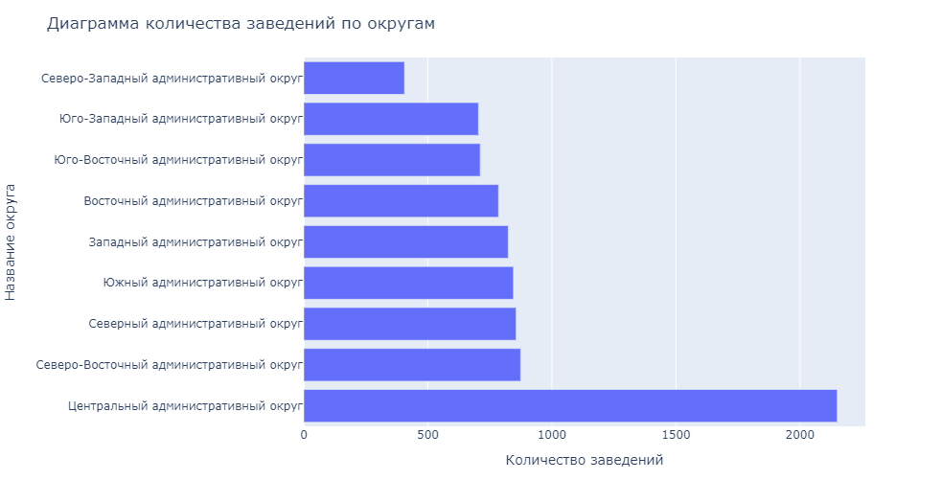
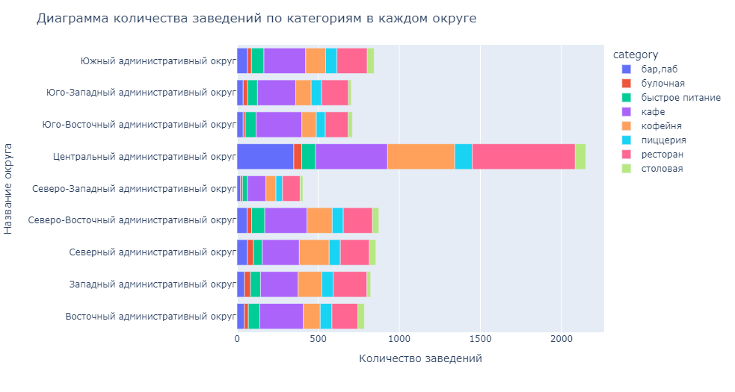
Исследование количества заведений по каждому округу
Самое большое количество заведений в ЦАО. В остальных округах кроме СЗАО примерно равное количество заведений.

Slide 9
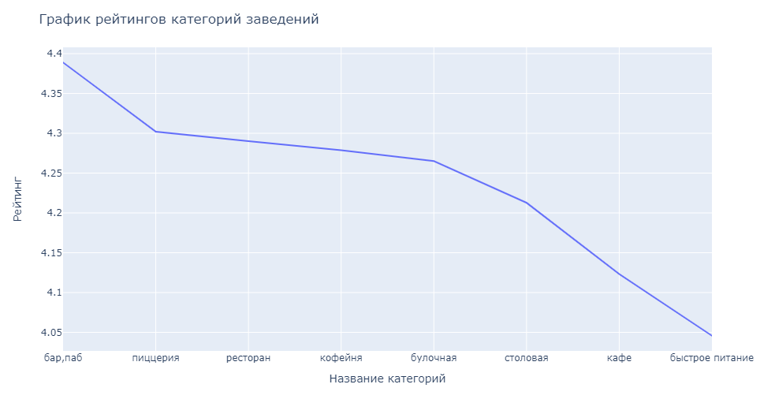
Исследование рейтингов категорий заведений
Средний рейтинг по категориям выше 4.
Самый лучший рейтинг у категории бар,паб – 4.4.

Slide 10
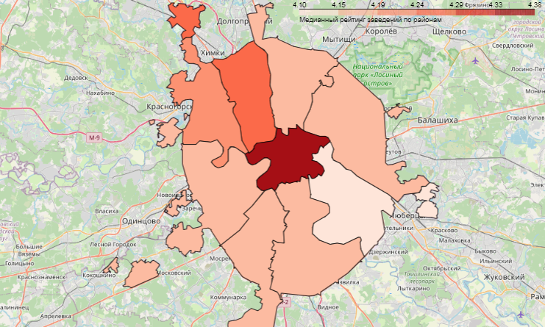
Исследование рейтинга заведений по округам
Самый высокий рейтинг заведений по округам в ЦАО - 4,4. Самый низкий ЮВАО - 4,1.

Slide 11
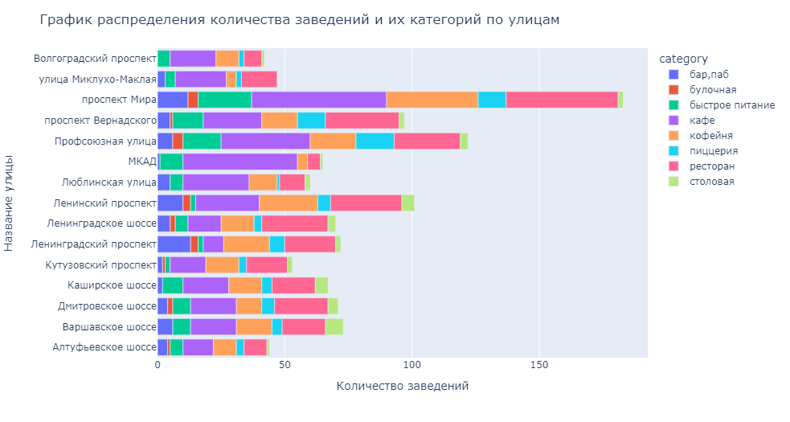
Исследование распределения количества заведений
и их категорий по улицам
Улицы проспект Мира и Профсоюзная улица являются самыми популярными. На них больше всего ресторанов, кафе и кофеен.

Slide 12
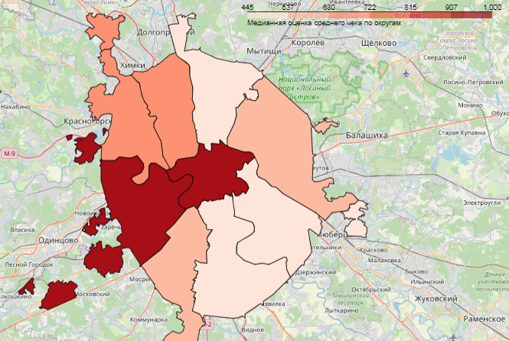
Исследование медианной оценки среднего чека по округам
Самый высокий средний чек в ЦАО и ЗАО - 1000 рублей. Самый низкий средний чек в ЮВАО - в районе 450 рублей.

Slide 13
Дополнительно.
Рекомендации по открытию
новой кофейни

Slide 14
Открытие новой кофейни
Рекомендации:
1 вариант.
Открыть кофейню в ЦАО с круглосуточным режимом работы.
В центре города большая проходимость, особенно в выходные дни и очень мало круглосуточных кофеен. Да, будет конкуренция с сетевыми кофейнями Шоколадница и Кофемания, но уверен, снизив стоимость чашки кофе до средней стоимости до 150-170 рублей, кофейня будет конкурентоспособна. Да и кофейня в ЦАО реализует все мечты основателей фонда.
2 вариант (или продолжение в виде расширения после открытия кофейни в ЦАО).
Открыть круглосуточную кофейню в ЗАО.
В ЗАО очень низкие рейтинги кофеен, их не так много, а тех которые работают круглосуточно почти нет. При этом стоимость кофе равна стоимости кофе в ЦАО. В целом, снизив среднюю стоимость чашки кофе до 170 рублей а также следив за качеством кофе, сервиса и тд, можно сделать крутую и доступную кофейню.

Slide 15
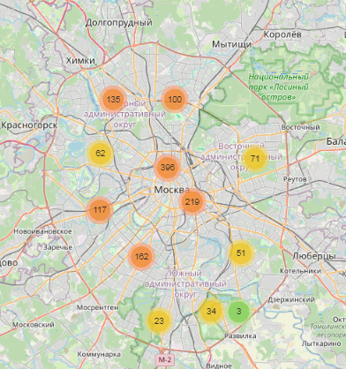
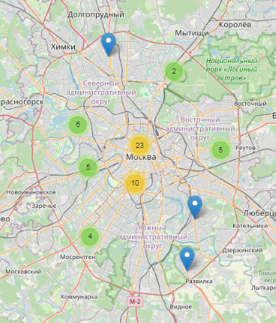
Открытие новой кофейни
Месторасположение кофеен
Круглосуточные кофейни
На окраинах города меньше кофеен, и чем ближе к центру, тем кофеен становиться больше
Круглосуточные кофейни чаще всего находятся в ЦАО и это сетевые Шоколадница и Кофемания. На окраинах города расположены кофейни сети Wild Bean.

Slide 16
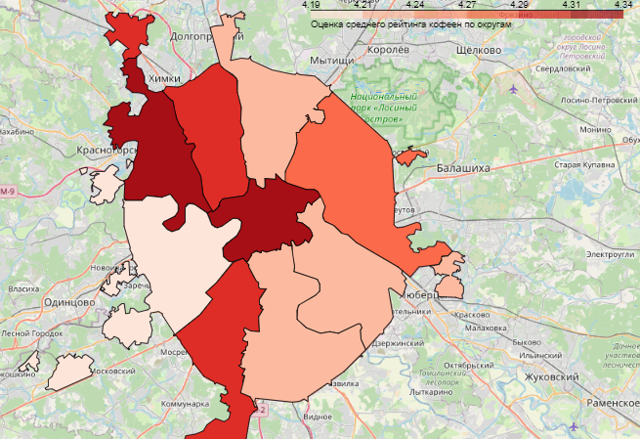
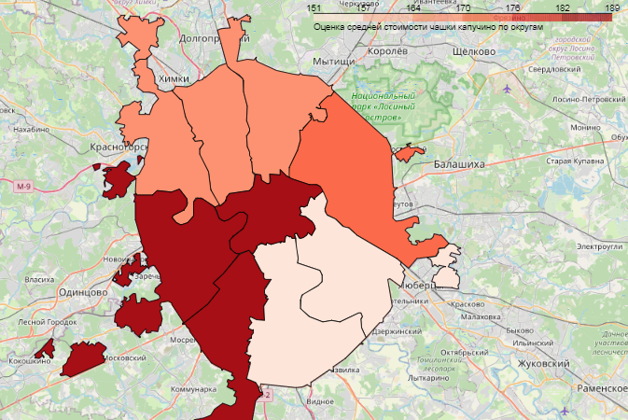
Открытие новой кофейни
Средний рейтинг кофеен по округам
Средняя стоимость чашки капучино по округам
Самые высокие рейтинг кофеен в ЦАО и СЗАО. Отметим, что рейтинг кофеен во всех округах больше 4.
Самые дорогая чашка капучино в ЗАО, ЦАО и ЮЗАО - выше 180 рублей.
В остальных округах стоимость в районе 150-170 рублей.

